Slide 1
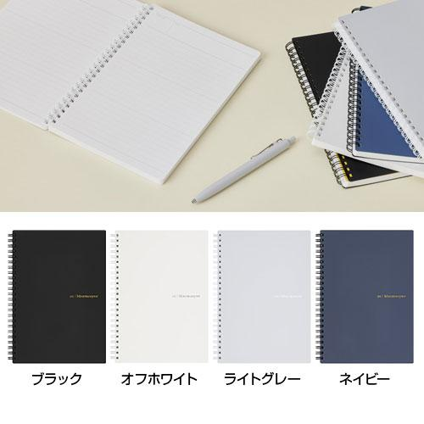
【提案書】
Maruman ニーモシネ ソフトノート 特殊メモリ入7mm罫 ＜A5＞
書いた情報が整理しやすい3分割の太い罫線と、7mm幅の横罫に加え、しっとりさらさらな触り心地で使いやすいノートです。全4色展開のカラーバリエーションから選択可能。※名入れしない場合は、最小ロット数単位（倍数）のみの承りになります。
特徴
納期
納期スペース
仕様
カラー展開 : 全4色
素材 : 表表紙/裏表紙：PVC+含浸紙 用紙：筆記用紙 80g/平方メートル
サイズ : H210×W161×厚10mm
備考 : 本文枚数：80枚
お見積
お見積りスペース

